Slide 1
从零学习OpenCV 4
讲师：冯振
Notes:
PPT课件字体建议：
封面标题：雅黑，44号字，小标题，24号
内容标题：雅黑，32号字，正文：雅黑，24号字

Slide 2
Mat类介绍
02.
Mat类的创建与赋值
Notes:
本课整体上可以分为3部分，第一部分就是整个系列课程的介绍，第二部分就是OpenCV的介绍与安装，最后一部分就是为本课程提供的学习交流的社群以及扩展资料。

Slide 3
Mat类介绍
1
什么是Mat类
内容Mat能存储的数据
Notes:
录制本系列课程主要有3个方面的目的。首先，在前一段时间准备书稿的过程中了解到，有些读者在使用书籍时学习兴趣不高，更希望有视频和音频的学习资料辅助书籍的学习。另外，在整理书稿的过程中，有很多知识和经验是没有办法曾现在纸面上，因此更希望能够借助这个视频课程扩展书中之外的内容。此外，曾现在书本上的知识点只是一个静止不动的知识点，本视频更希望能够展现如何一点点了解OpenCV4，从而提高大家面对新问题的能力。
因此，本课程不仅能够辅助《从零学习OpenCV 4》的学习，也可以独立帮助大家学习掌握OpenCV 4。

Slide 4
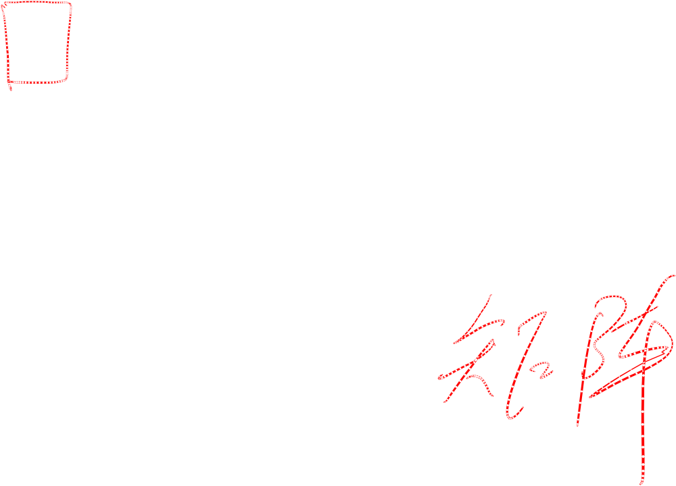
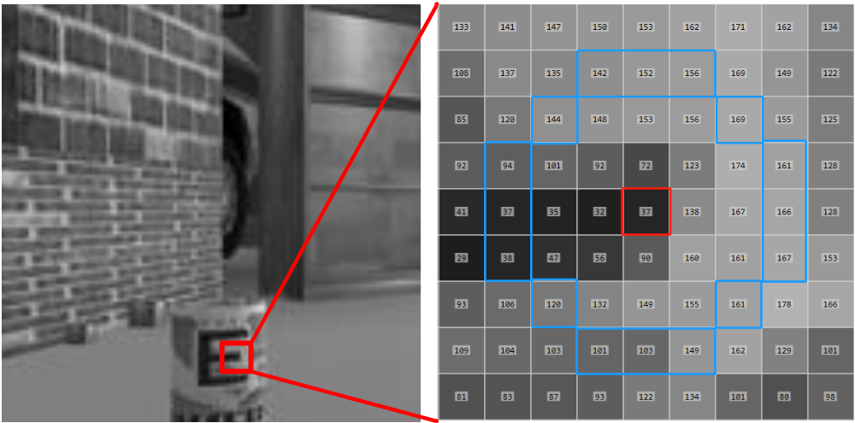
什么是Mat类
OpenCV里用于储存矩阵数据的类型
与int、double等相同

Slide 5
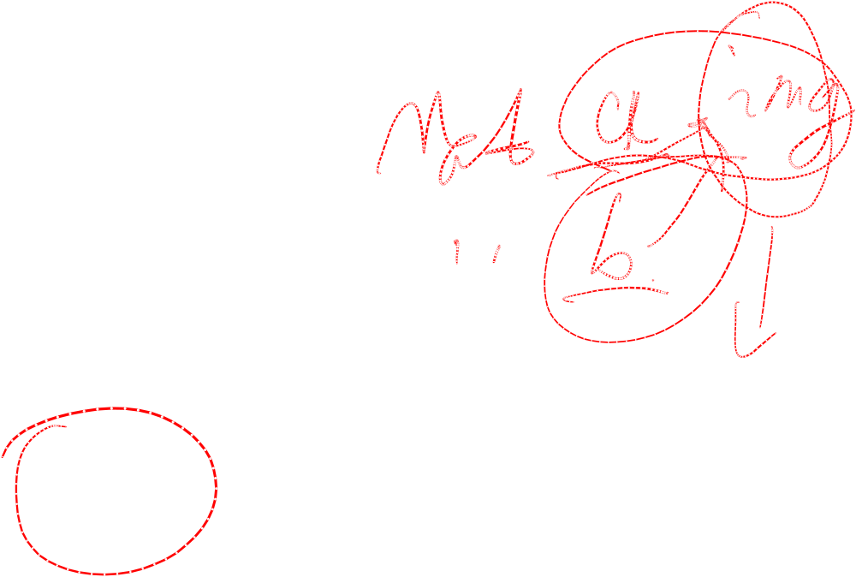
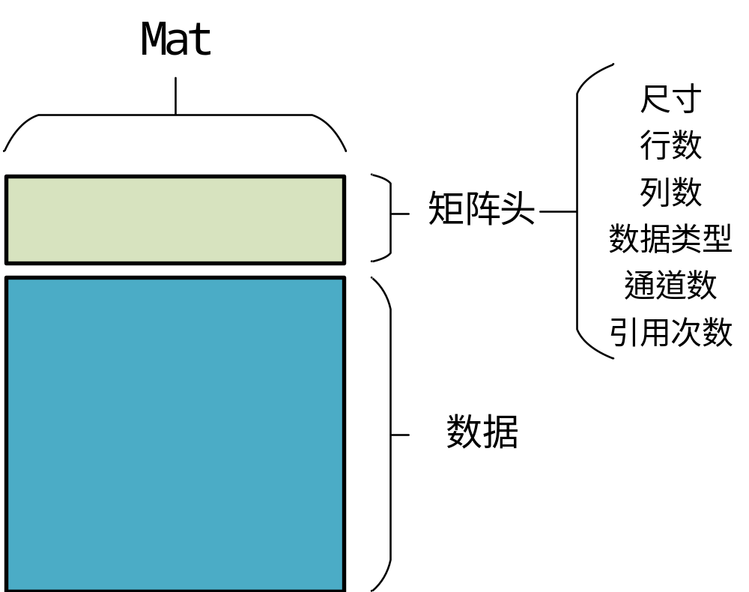
什么是Mat类

Slide 6
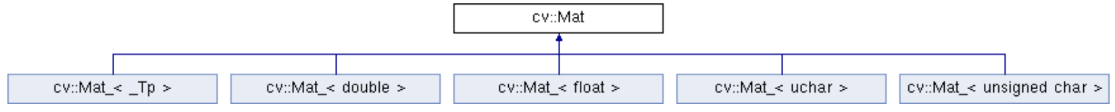
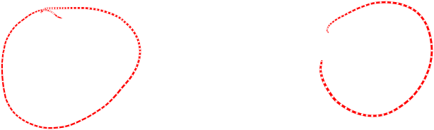
Mat能存储的数据

Slide 7
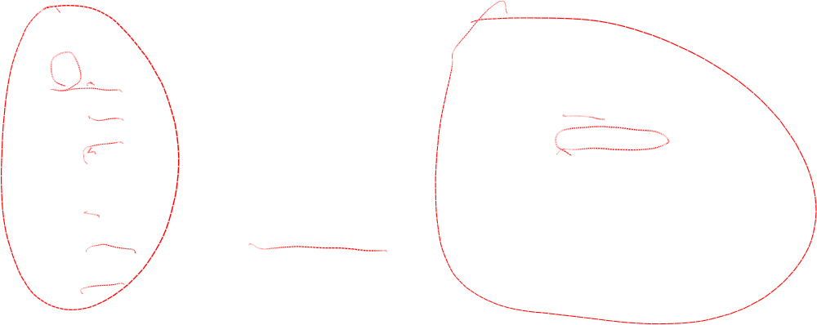
Mat能存储的数据
OpenCV 中规定的数据类型
数据类型 | 具体类型 | 取值范围
CV_8U | 8位无符号整数 | 0—255
CV_8S | 8位符号整数 | -128—127
CV_16U | 16位无符号整数 | 0-65535
CV_16S | 16位符号整数 | -32768—32767
CV_32S | 32位符号整数 | -2147483648—2147483647
CV_32F | 32位浮点整数 | -FLT_MAX—FLT_MAX, INF, NAN
CV_64F | 64位浮点整数 | -DBL_MAX—DBL_MAX, INF, NAN

Slide 8
创建与赋值
2
三种常用创建方式
对Mat变量赋值
Notes:
本节课最重要的部分就是如何安装OpenCV 4以及在Visual Studio环境下如何配置，我们将介绍两种安装方式，并且介绍安装过程中可能遇到的问题以及解决方案

Slide 9
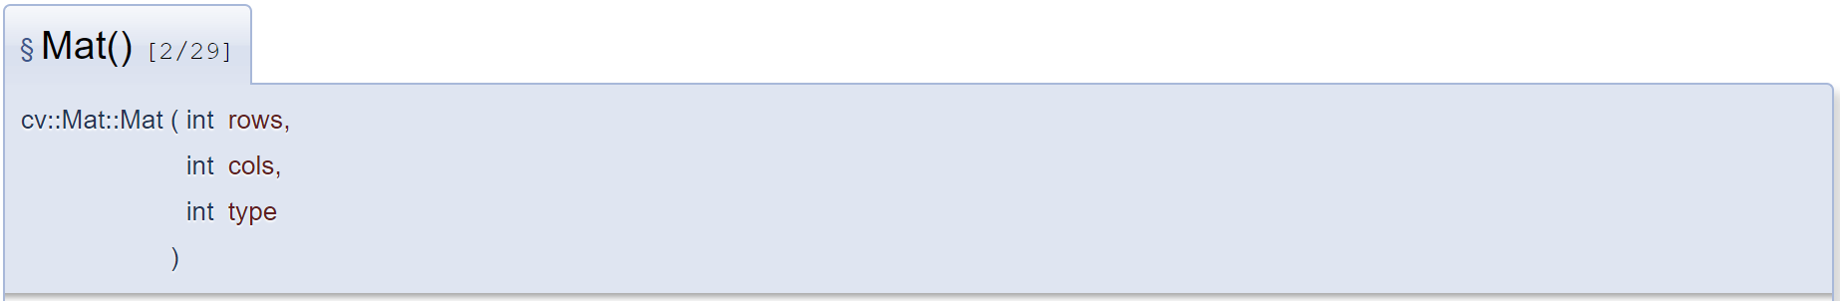
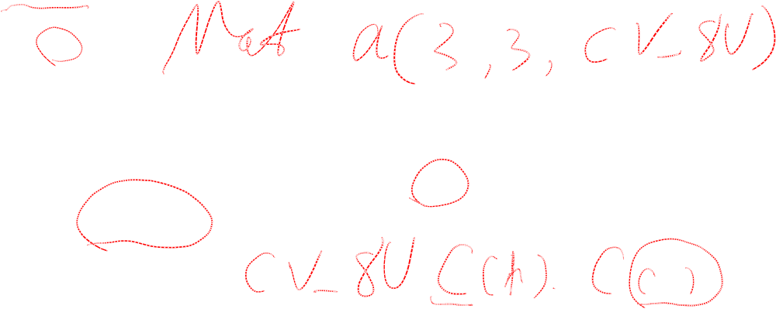
Mat类的创建
利用矩阵宽、高和类型参数创建Mat类
rows：构造矩阵的行数
cols：矩阵的列数
type：矩阵中存储的数据类型。此处除了CV_8UC1、CV_64FC4等从1到4通道以外，还提供了更多通道的参数，通过CV_8UC(n)中的n来构建多通道矩阵，其中n最大可以取到512。

Slide 10
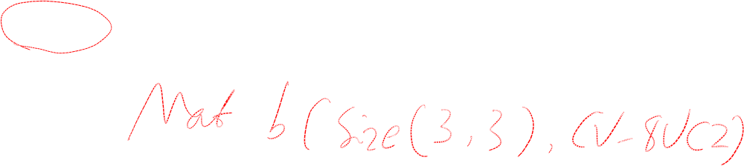
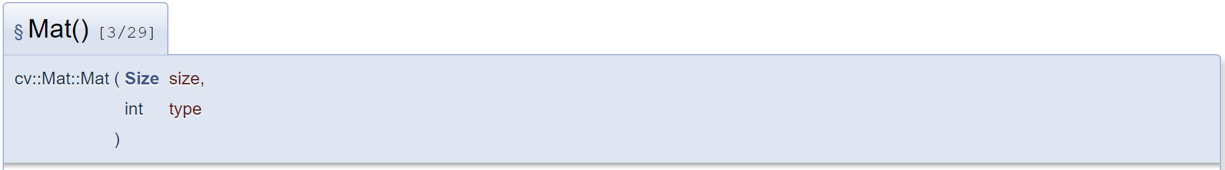
Mat类的创建
利用矩阵Size()结构和数据类型参数创建Mat类
size：2D数组变量尺寸，通过Size(cols, rows)进行赋值。
type：与前面一致

Slide 11
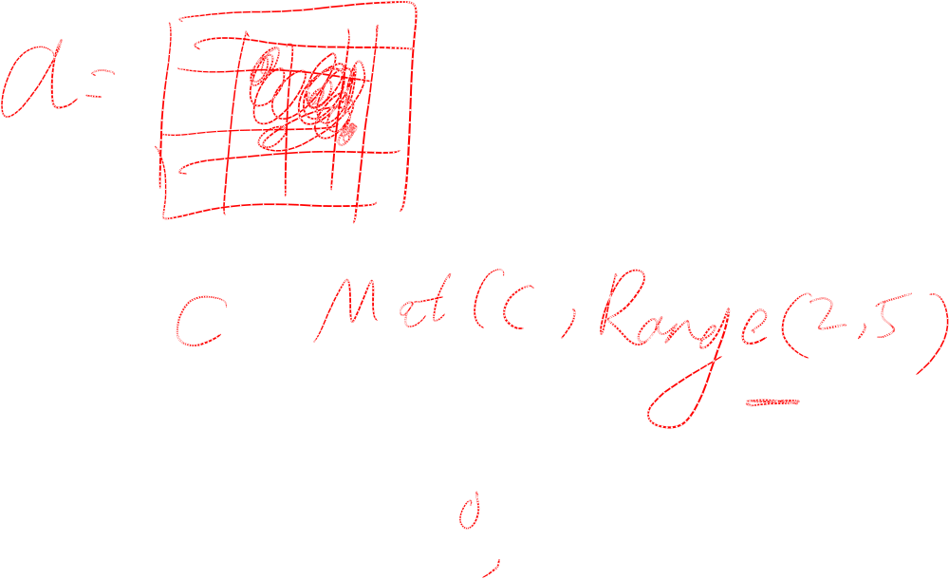
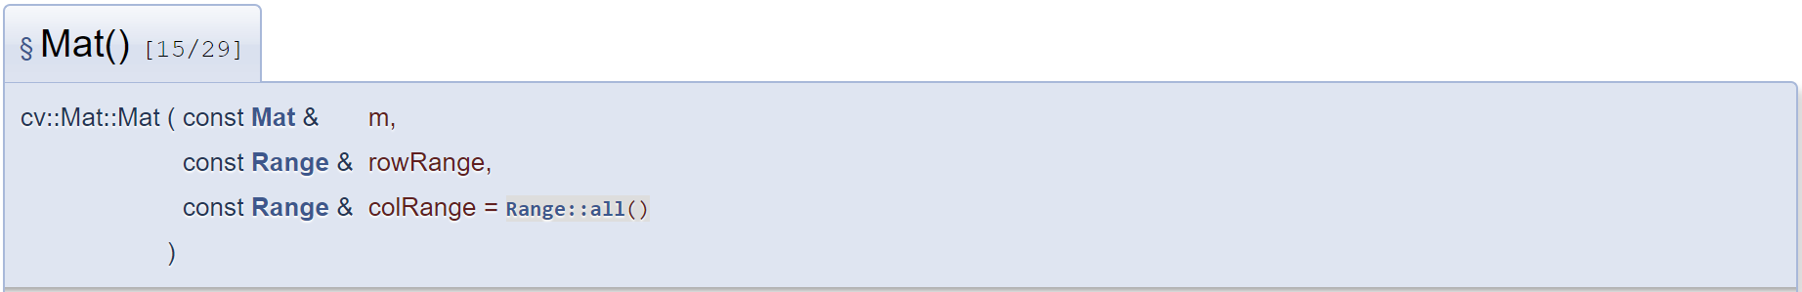
Mat类的创建
利用已有Mat类创建新的Mat类
m：已经构建完成的Mat类矩阵数据。
rowRange：在已有矩阵中需要截取的行数范围，是一个Range变量，例如从第2行到第5行可以表示为Range(2,5)。
colRange：在已有矩阵中需要截取的列数范围，是一个Range变量，例如从第2列到第5列可以表示为Range(2,5)，当不输入任何值时表示所有列都会被截取。

Slide 12
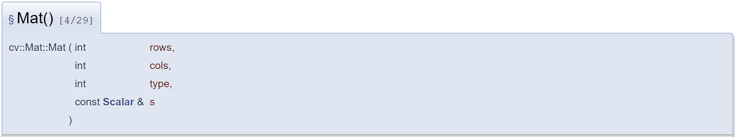
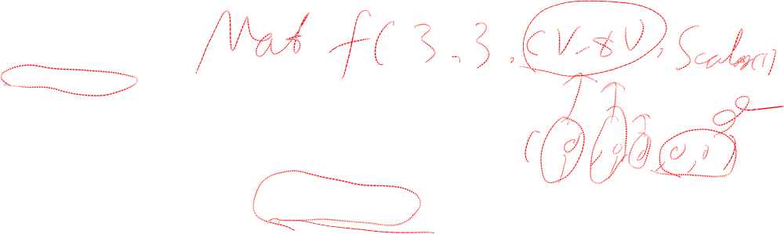
Mat类的赋值
创建时赋值
rows：矩阵的行数
cols：矩阵的列数
type：存储数据的类型
s：给矩阵中每个像素赋值的参数变量，例如Scalar(0, 0, 255)。

Slide 13
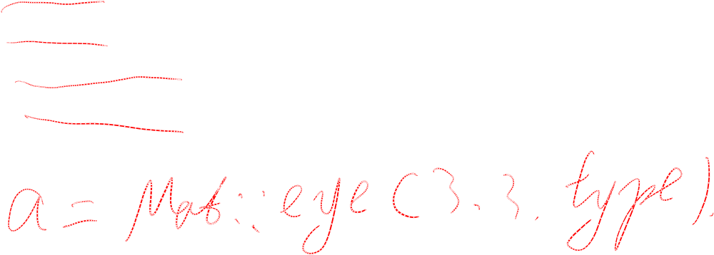
Mat类的赋值
类方法赋值
eye ：单位矩阵
diag：对角矩阵
ones：元素全为1的矩阵
zeros：元素全为0的矩阵

Slide 14
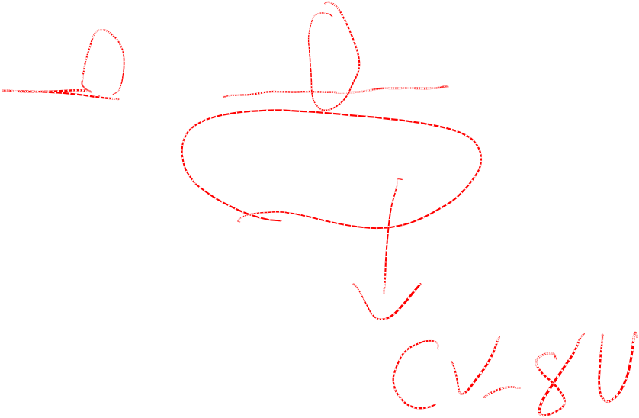
Mat类的赋值
枚举法赋值
cv::Mat a = (cv::Mat_<int>(3, 3)<<1, 2, 3, 4, 5, 6, 7, 8, 9);
cv::Mat b = (cv::Mat_<double>(2, 3) << 1.0, 2.1, 3.2, 4.0, 5.1, 6.2);

Slide 15

更多学习资源
关注微信公众号：小白学视觉

Slide 16


